Slide 1


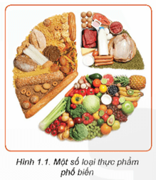







Các loại thực phẩm trong Hình 1.1 được chia thành các nhóm chất dinh dưỡng khác nhau. Đó là những nhóm gì và đóng vai trò như thế nào đối với cơ thể người ?
- Các chất sinh năng lượng: cung cấp năng lượng chính cho cơ thể.
- Vitamin và chất khoáng: có vai trò quan trọng trong quá trình phát triển cơ thể và sức khỏe con người.
- Chất xơ: vô cùng quan trọng đối với con người.
- Nước: thành phần quan trọng đối với con người

Slide 2


NỘI DUNG BÀI HỌC
I. CÁC CHÁT SINH NĂNG LƯỢNG
1. Protein
2. Lipid
3. Carbohydrate
II. VITAMIN, CHÁT KHOÁNG, CHÁT XƠ VÀ NUỚC

Slide 3
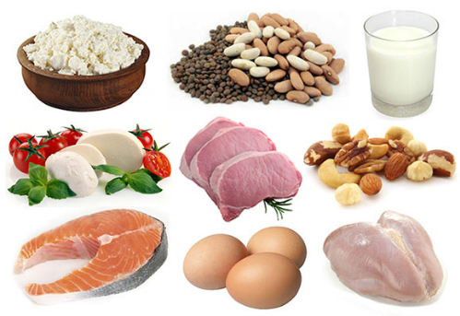
CHUƠNG I. DINH DƯỠNG VÀ THƯC PHẨM
BÀI 1. THÀNH PHẦN DINH DƯỠNG TRONG THƯC PHẨM
I. CÁC CHÁT SINH NĂNG LƯỢNG
1. Protein

Slide 4

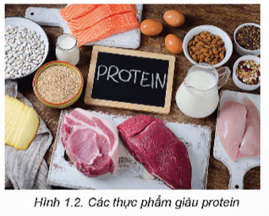
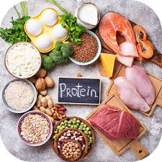

Đọc nội dung mục I.1 và quan sát Hình 1.2, kết hợp với hiểu biết cá nhân hãy kể tên một số loại thực phẩm giàu protein và phân tích vai trò của protein đối với cơ thể người.
- Một số loại thực phẩm giàu protein là: thịt, cá, trứng, sữa, ...
-Vai trò của protein đối với cơ thể người:
+ Tạo hình.
+ Điều hòa hoạt động của cơ thể
+ Cung cấp năng lượng.
+ Tham gia vận chuyển chất dinh dưỡng.

Slide 5

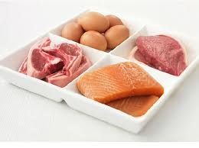

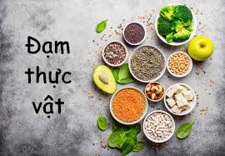
Tại sao trong khẩu phần ăn cần có sự kết hợp nhiều loại thực phẩm, kết hợp giữa thực phẩm có nguồn gốc động vật và thực vật ?
ĐẠM ĐỘNG VẬT
Trong khẩu phần ăn cần có sự kết hợp nhiều loại thực phẩm vì: mỗi loại thực phẩm sẽ cung cấp chất dinh dưỡng khác nhau.
Trong khẩu phần ăn cần có sự kết hợp giữa thực phẩm có nguồn gốc động vật và thực vật vì có chất dinh dưỡng được cung cấp từ nguồn gốc động vật, có chất dinh dưỡng được cung cấp từ nguồn gốc thực vật.

Slide 6
PROTEIN
Protein hay còn được gọi là chất đạm, là hợp chất hữu cơ có chứa nitrogen. Protein nên chiếm từ 12% đến 14% tổng năng lượng cung cấp cho cơ thể
Tạo hình: giúp xây dựng và tái tạo tất cả các mô của cơ thể.
Tham gia vận chuyển chất dinh dưỡng.
Điều hoà hoạt động của cơ thể: (thành phần cấu tạo chính của hormone, enzyme)
Cung cấp năng lượng: giúp cơ thể sinh trưởng và phát triển (1 g c ≈ 4 Kcal năng lượng.
Nhu cầu protein đối với cơ thể người
Trẻ em: Trẻ em: Từ 1,5 g đến 2 g/kg cân nặng/ngày.
Người trưởng thành: 1,25 g/kg cân nặng/ngày

Slide 7
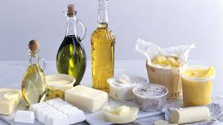
CHUƠNG I. DINH DƯỠNG VÀ THƯC PHẨM
BÀI 1. THÀNH PHẦN DINH DƯỠNG TRONG THƯC PHẨM
I. CÁC CHÁT SINH NĂNG LƯỢNG
1. Protein
2. Lipid
Lipid hay còn được gọi là chất béo, là một trong những chất sinh năng lượng quan trọng đối với cơ thể người.

Slide 8


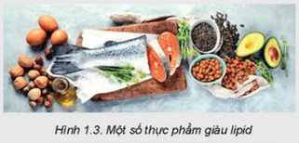

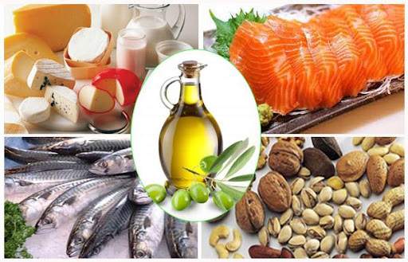
Quan sát Hình 1.3 kết hợp với hiểu biết cá nhân, hãy kể tên và phân loại một số thực phẩm cung cấp chất béo cho cơ thể người.
- Nhóm chất béo không bão hòa: quả óc chó, đậu phộng, bơ, cá hồi.
Kể tên và phân loại một số thực phẩm cung cấp chất béo cho cơ thể người là:
- Nhóm chất béo bão hòa: trứng, dầu.

Slide 9
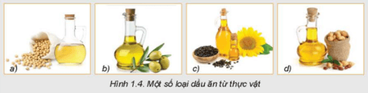

Quan sát Hình 1.4 dưới đây, hãy nêu tên một số loại quà và hạt có thể dùng để sản xuát dầu ăn. ở nhà em thường Sừ dụng loại dầu ăn nào?
hạt đậu lành.
quả olive..
hạt hướng dương.
hạt lạc

Slide 10



Vai trò của Lipid
Cung cấp năng lượng cao cho cơ thể
Tạo hình: lipid là cấu trúc quan trọng của tế bào và các mồ trong cơ thể.
+ Điều hoà hoạt động của cơ thể (cho sự tiêu hoá, hấp thụ những vitamin tan trong chất béo như A, D, E, K.).
Chế biến thực phẩm
Nhu cầu lipid đối với cơ thể người
Trẻ em: năng lượng do lipid cung cấp chiếm từ 20% đến 30% tổng năng lượng cung cấp cho cơ thể,
Người trưởng thành: năng lượng do lipid cung cấp chiếm từ 18% đến 25% tổng năng lượng

Slide 11
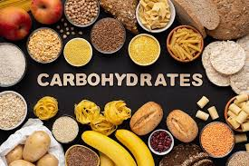
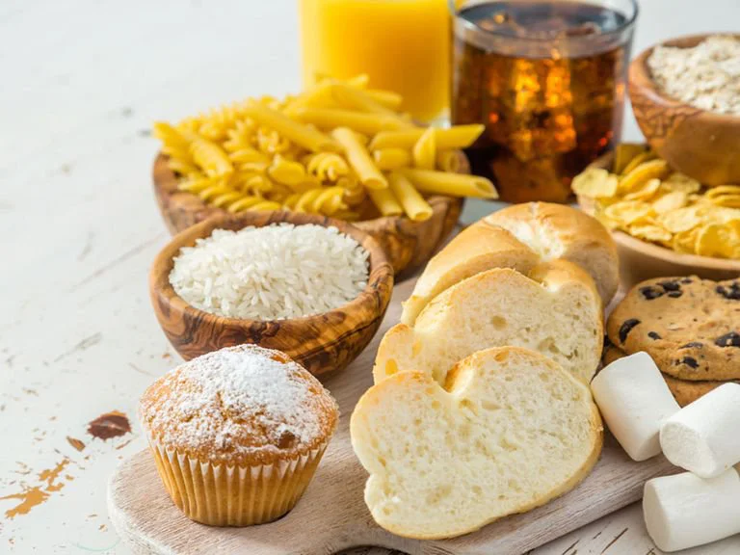
CHUƠNG I. DINH DƯỠNG VÀ THƯC PHẨM
BÀI 1. THÀNH PHẦN DINH DƯỠNG TRONG THƯC PHẨM
I. CÁC CHÁT SINH NĂNG LƯỢNG
1. Protein
2. Lipid
3.Carbohydrate
Carbohydrate bao gồm tinh bột, đường và chất xơ; là thành phần cơ bản nhất của các bữa ăn và là nguồn cung cấp năng lượng chính cho cơ thể

Slide 12

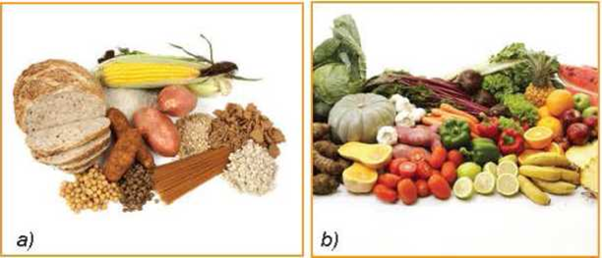

Đọc nội dung mục 1.3, hãy kẻ tên các loại thực phẩm giàu carbohydrate và phân tích vai trò của carbohydrate đối với cơ thể người.
- Các thực phẩm giàu carbohydrate là: gạo, ngô, khoai, sắn, chuối, bí đỏ, ...
- Vai trò của carbohyate đối với cơ thể người là:
+ Cung cấp năng lượng: là vai trò quan trọng nhất, 1 gam carbohydrate cung cấp khoảng 4 Kcal năng lượng.
+ Tạo hình: tham gia cấu tạo tế bào và các mô của cơ thể.
+ Điều hòa hoạt động của cơ thể: tham gia chuyển hoá lipid, giữ ổn định hằng số nội môi.
+ Cung cấp chất xơ cho cơ thể.

Slide 13
CHUƠNG I. DINH DƯỠNG VÀ THƯC PHẨM
BÀI 1. THÀNH PHẦN DINH DƯỠNG TRONG THƯC PHẨM
I. CÁC CHÁT SINH NĂNG LƯỢNG
II.VITAMIN, CHÁT KHOÁNG, CHÁT XƠ, NUỚC
1.Vitamin

Slide 14
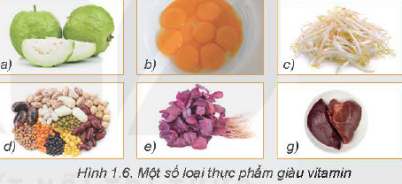

Phân tích Bàng 1.1, hãy kể tên một số loại vitamin thiết yếu và cho biết, mỗi loại thực phẩm ở Hình 1.6 cung cấp vitamin nào.
Vitamin E và B
Vitamin C
Vitamin D
Vitamin nhóm B
Vitamin A và C
Vitamin A

Slide 15

1.Vitamin
Vitamin đóng vai trò quan trọng trong quá trình phát triển cơ thể và sức khoẻ của con người
Vitamin gồm 2 nhóm
+ Tan trong nước (B, C)
+ Tan trong chất béo ( A, D)

Slide 16
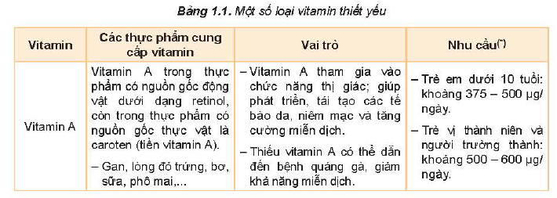


Slide 17
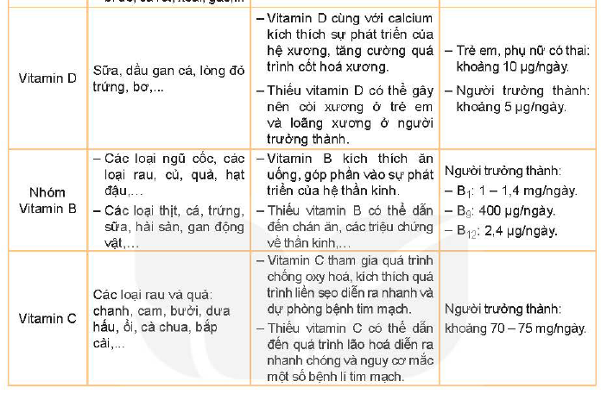

Slide 18
2. Chất khoáng
Đọc nội đung mục 11.2, phân tích Bàng 1.2 và kết họp với hiểu biết cá nhàn, hãy kể tên một số chắt khoáng thiết yếu, các thực phẩm cung cấp, vai trò và nhu cầu của cơ thẻ người với các chát khoáng này.

Slide 19
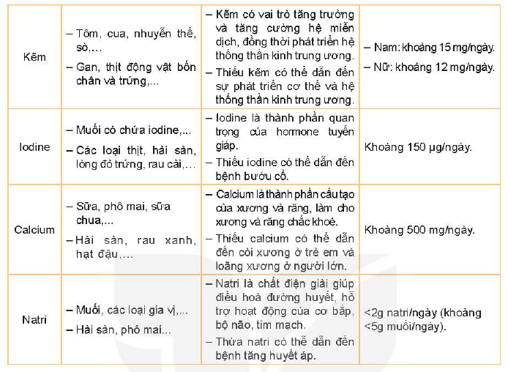
Đọc nội đung mục 11.2, phân tích Bàng 1.2 và kết họp với hiểu biết cá nhàn, hãy kể tên một số chắt khoáng thiết yếu, các thực phẩm cung cấp, vai trò và nhu cầu của cơ thẻ người với các chát khoáng này.

Slide 20
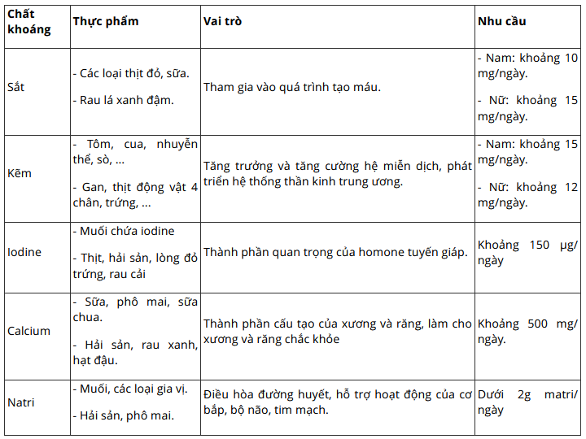
Một số chất khoáng thiết yếu, các thực phẩm cung cấp, vai trò và nhu cầu cơ thể người với các chất khoáng:

Slide 21
2. Chất khoáng

Slide 22
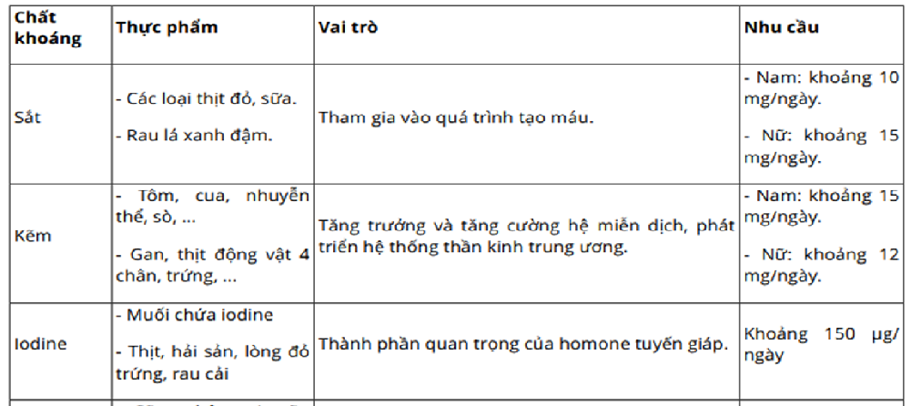
2. Chất khoáng

Slide 23

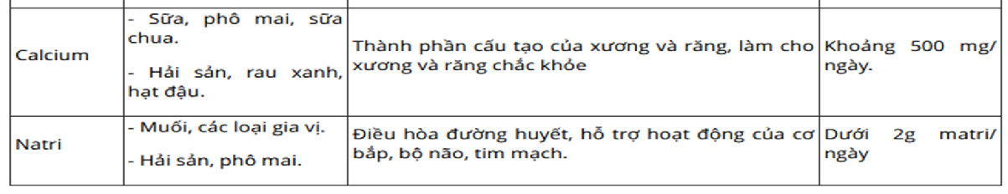


2. Chất khoáng

Slide 24


Đọc nội dung mục II.3, hãy kể các thực phẩm cung cấp chất xơ và vai trò của chất xơ đối với cơ thể người.
3. Chất xơ
- Chất xơ là một trong các loại carbohydrate, không cung cấp năng lượng nhưng vồ cùng quan trọng đối với con người. Chất xơ có nhiều trong các loại trái cây, rau, hạt và ngũ cốc
- Vai trò của chất xơ đối với cơ thể người:
+ Đảm bảo hoạt động bình thường của bộ máy tiêu hóa.
+ Hấp phụ những chất có hại trong đường tiêu hóa.
+ Làm khối lượng thức ăn lớn hơn, tạo cảm giác no, giúp cải thiện việc tiêu thụ quá nhiều chất sinh năng lượng, thường ứng dụng trong việc giảm cơn đói với người thừa cân, béo phì

Slide 25


4. Nước
Đọc nội dung mục II.4 dựa vào nhu cầu nước của cơ thể người, hãy tính lượng nước em cần uống trong một ngày .
Cách tính lượng nước cần uống theo độ tuổi
Lượng nước mỗi nhóm tuổi cần uống cụ thể như sau:
Nhóm tuổi | Lượng nước cần uống mỗi ngày
Trẻ em cân nặng 1 - 10kg | 100ml nước/kg cân nặng
Trẻ em cân nặng 11 - 20kg | 1.000ml nước và thêm 50ml đối với mỗi 1kg tăng thêm
Trẻ em nặng từ 21kg trở lên | 1.500ml và thêm 20ml đối với mỗi 1kg tăng thêm
Trẻ vị thành niên 10 - 18 tuổi | 40ml nước/kg cân nặng
Người trưởng thành 19 - 30 tuổi và có hoạt động thể lực nặng | Khoảng 40ml nước/kg cân nặng
Người lớn 19 - 55 tuổi, hoạt động thể lực ở mức trung bình | Khoảng 35ml nước/kg cân nặng
Người trưởng thành trên 55 tuổi | Khoảng 30ml nước/kg cân nặng.

Slide 26
4. Nước
- Nước là thành phần quan trọng trong cơ thể sinh vật cũng như con người. Nước
chiếm khoảng 74% trọng lượng cơ thể của trẻ sơ sinh, từ 55% đến 60%0 trọng
lượng cơ thể người trưởng thành nam giới và khoảng 50%C) nũ' giới.
- Một số vai trò chính của nước đối với cơ thể người:
+ Nước đóng vai trò quan trọng trong chuyển hoá và trao đổi chất trong tế bào và giữa tế bào với môi trường.
+ Nước là môi trường cho các phản ứng chuyển hoá xảy ra trong cơ thể.
+ Nước giúp điều hoà thân nhiệt do có nhiệt năng cao

Slide 27





KẾT NỐI NGHỀ NGHIỆP
Dinh dưỡng viên là tên gọi dành cho những người làm công việc tư vấn, chăm sóc dinh dưỡng và an toàn vệ sinh thực phẩm trong cộng đồng hoặc trong bệnh viện. Công việc của dinh dưỡng viên bao gồm: xây dựng chế độ dinh dưỡng, thực đơn; hướng dẫn cách lựa chọn thực phẩm và các công tác liên quan đến an toàn vệ sinh thực phẩm. Dinh dưỡng viên có thể làm việc tại các bệnh viện, viện dinh dưỡng, các trường đại học hoặc các cơ quan có ngành dinh dưỡng. Dựa vào thông tin trên, hãy tìm hiểu rồi cho biết sự phù hợp của bản thân mình với ngành nghề này và nêu lí do.
- Bản thân em cảm thấy mình rất phù hợp với nghề dinh dưỡng viên.
- Lí do: Bản thân em rất quan tâm đến dinh dưỡng và sức khỏe, em có kĩ năng giao tiếp, luôn mong muốn được tìm hiểu kiến thức về dinh dưỡng và thực phẩm, cũng như mong muốn giúp đỡ người khác, sống có nguyên tắc và luôn đặt việc đảm bảo an toàn vệ sinh thực phẩm lên hàng đầu.

Slide 28
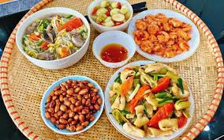
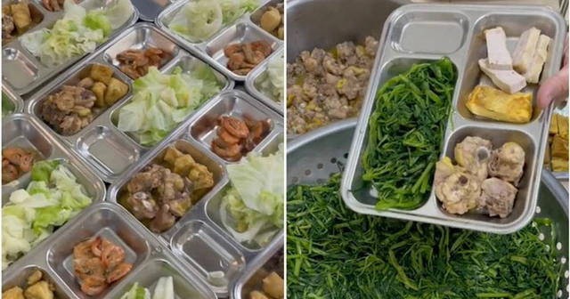
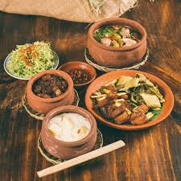
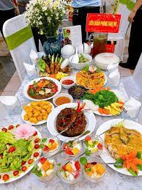
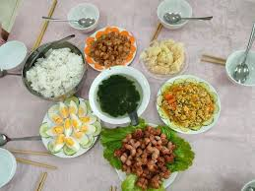
KẾT NỐI NĂNG LỰC
Lựa chọn các loại thực phẩm hằng ngày để có một chế độ ăn ưống hợp lí , giúp phát triển thể chất và trí tuệ cho tuổi vị thành niên: các thực phẩm có thành phần dinh dưỡng đúng với nhu cầu cơ thể cần đã được quy định.
- Lựa chọn các loại thực phẩm hằng ngày để có một chế độ ăn ưống hợp lí , giúp phát triển thể chất và trí tuệ cho tuổi vị thành niên.

Slide 29
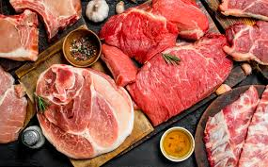
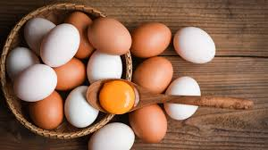
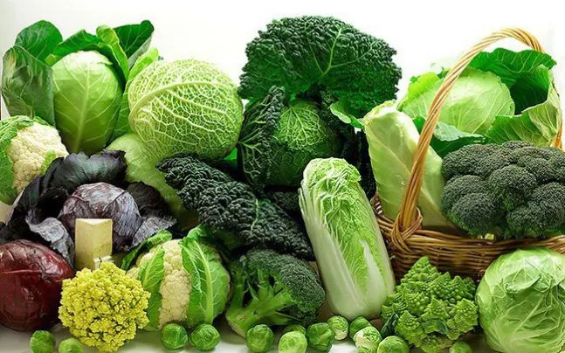
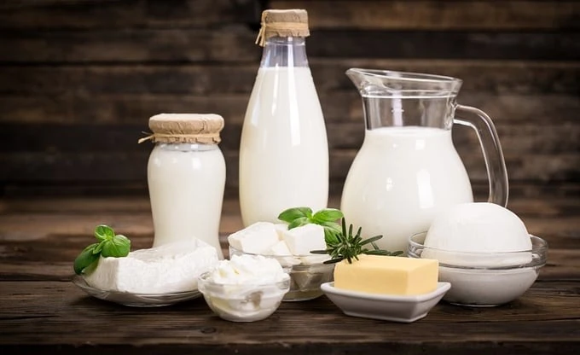
LUYỆN TẬP
Câu 1: Kể tên các loại thực phẩm em thường sử dụng trong một ngày. Cho biết thành phần dinh dưỡng trong các loại thực phẩm đó.
- Các loại thực phẩm em thường sử dụng trong một ngày là: thịt, trứng, sữa, các loại rau xanh, cam.
- Thành phần dinh dưỡng trong các thực phẩm trên là:
+ Thịt: chất khoáng, vitamin, protein.
+ Sữa: chất khoáng, vitamin, protein.
+ Trứng: chất khoáng, vitamin, lipid, protein.
+ Các loại rau xanh: chất xơ, vitamin.

Slide 30
TRẮC NGHIỆM
Câu 1: Chất dinh dưỡng nào chiếm tỉ lệ cung cấp năng lượng cao nhất cho cơ thể con người?
A. Protein. B. Lipid. C. Carbohydrate. D. Vitamin.
Câu 2: Vitamin C có nhiều nhất trong loại thực phẩm nào sau đây ?
A. Quả ổi. B. Rau cải. C. Cá. D. Gạo.
Câu 1: Viamin được chia làm mấy nhóm?
A. 2. B. 3. C. 4. D. 5.
Câu 2: Vitamin A thường có trong loại thực phẩm nào?
A. Sữa, gan, lòng đỏ trứng, bơ, phô mai.
B. Các loại ngũ cốc, rau, củ quả, hạt đậu.
C. Các loại rau và quả: chanh, cam, bưởi, dưa hấu, ổi, cà chua.
D. Hải sản.

Slide 31
Câu 3: Vai trò của vitamin A đối với cơ thể con người là
A. tham gia quá trình oxy hóa, kích thích quá trình liền sẹo diễn ra nhanh và dự phòng bệnh tim mạch.
B. kích thích ăn uống, góp phần vào sự phát triển của hệ thần kinh.
C. tăng cường quá trình cốt hóa xương.
D. phát triển, tái tạo các tế bào da, niêm mạc và tăng cường miễn dịch.
Câu 4: Nếu cơ thể thiếu vitamin B sẽ dẫn đến hệ quả gì?
A. Còi xương ở trẻ em và loãng xương ở người trưởng thành.
B. Quáng gà, giảm khả năng miễn dịch.
C. Quá trình lão hóa diễn ra nhanh chóng, nguy cơ mắc một số bệnh lí tim mạch.
D. Chán ăn, các triệu chứng về thần kinh.
Câu 5: Vitamin C thường có trong loại thực phẩm nào?
A. Các loại rau và quả: chanh, cam, bưởi, dưa hấu, bắp cải, cà chua.
B. Các loại ngũ cốc, rau, củ, quả, hạt đậu.
C. Rau có màu xanh đậm hoặc vàng, quả có màu vàng: rau muống, rau ngót, cải xanh, rau dền, bí đỏ, cà rốt, xoài gấc.
D. Sữa, dầu gan cá, lòng đỏ trứng, bơ.

Slide 32
Câu 6: Vitamin C có vai trò gì đối với cơ thể con người?
A. Giúp phát triển, tái tạo các tế bào da, niêm mạc và tăng cường cơ thể.
B. Kích thích sự phát triển của hệ xương.
C. Góp phần vào sự phát triển của hệ thần kinh.
D. Kích thích quá trình liền sẹo diễn ra nhanh.
Câu 7. Thiếu vitamin D có thể gậy ra hệ quả gì?
A. Còi xương ở trẻ em và loãng xương ở người trưởng thành.
B. Thiếu máu hồng cầu và bệnh thần kinh ngoại vi.
C. Thoái hóa các neuron thần kinh.
D. Viêm lợi, phát ban.
Câu 8: Chất khoáng thường được phân chia thành mấy nhóm?
A. 2. B. 3. C. 4. D. 5.

Slide 33
Câu 9: Chất khoáng sắt thường có trong các loại thực phầm nào?
A. Muối, các loại gia vị.
B. Các loại thịt, hải sản, lòng đỏ trứng, rau cải.
C. Rau lá màu xanh đậm.
D. Gan, thịt động vật bốn chân và trứng.
Câu 10: Chất khoáng kẽm có vai trò gì đối với cơ thể người?
A. Giúp điều hòa đường huyết, hỗ trợ hoạt động của cơ bắp, bộ não tim mạch.
B. Làm cho xương và răng chắc khỏe.
C. Tăng cường hệ miễn dịch, phát triển hệ thống thần kinh trung ương.
D. Là thành phần của enzyme hoặc xúc tác cho phản ứng sinh hóa trong cơ thể.
Câu 11: Nếu cơ thể thiếu chất khoáng calcium sẽ dẫn đến hệ quả gì?
A. Thiếu máu.
B. Còi xương ở trẻ em và loãng xương ở người lớn.
C. Tăng huyết áp.
D. Dẫn đến bệnh bướu cổ.

Slide 34
Câu 12: Một trong những vai trò chính của chất xơ đối với cơ thể người là
A. Là môi trường cho các phản ứng chuyển hóa xảy ra trong cơ thể.
B. Chuyển hóa và trao đổi chất trong tế bào và giữa tế bào với môi trường.
C. Hấp thụ những chất có hại trong đường tiêu hóa.
D. Tham gia cấu tạo tế bào và các mô của cơ thể.
Câu 13: Ý nào dưới đây không đúng khi nói về nước?
A. Có thể cung cấp nước cho cơ thể từ việc ăn các loại thực phẩm là thịt đỏ, hải sản.
B. Là thành phần quan trọng của cơ thể sinh vật cũng như con người.
C. Nước chiếm khoảng 74% trọng lượng cơ thể của trẻ sơ sinh.
D. Nước chiếm khoảng 55 – 60% trọng lượng cơ thể người trưởng thành nam giới.

Slide 35
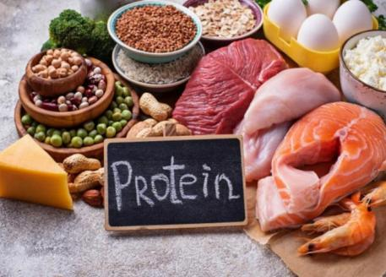

Câu 14: Hình ảnh nào dưới đây thể hiện các loại thực phẩm chứa nhiều protein?
A. Hình 1. B. Hình 2. C. Hình 3. D. Hình 4.
Câu 15: Hình ảnh nào dưới đây thể hiện nhóm thực phẩm giàu vitamin D?
A. Hình 1. B. Hình 2.
C. Hình 3. D. Hình 4.

Slide 36
Câu 16: Vitamin A có nhiều nhất trong loại thực phẩm nào sau đây?
A. Quả táo. B. Hải sản. C. Rau dền. D. Hạt đậu.
Câu 17: Phụ nữ có thai cho con bú cần tăng cường bổ sung chất khoáng nào sau đây?
A. Kẽm. B. Natri. C. Iodine. D. Sắt.
Câu 18: Thừa vitamin A có thể dẫn tới
A. Đau đầu, buồn nôn, chán ăn, khô da, niêm mạc, đau xương khớp, tổn thương gan.
B. Rối loạn tiêu hóa, loét dạ dày, tá tràng, đau đầu, mất ngủ, viêm bàng quang.
C. Làm loãng máu và dẫn đến chảy máu, nguy cơ gây tử vong.
D. Đau cơ, đau xương, mạch máu bị vôi hóa.

Slide 37
Câu 19: Thừa vitamin C có thể dẫn tới
A. Xanh xao, tăng tiết mồ hôi, khó thở, cứng cơ, phù, thở không đều, giảm vận động hoặc hoạt động, sưng mí mắt hoặc đỏ da.
B. Nhức đầu, ngứa ngáy, phát ban, gây tê liệt hay yếu chân tay, cơ mặt.
C. Rối loạn tiêu hóa, loét dạ dày, tá tràng, đau đầu, mất ngủ, viêm bàng quang, tiêu chảy, tăng tạo sỏi thận, gây bệnh gút.
D. Gây hiện tượng hoảng hốt, đau đầu, mệt mỏi, tê thần kinh cơ bắp, tim đập nhanh, chuột rút, phù nề.
Câu 20: Thừa Iodine có thể dẫn tới
A. Buồn nôn, đau bụng, tiêu chảy, thường xuyên đắng miệng.
B. Suy giáp - bệnh bướu cổ.
C. Da đậm màu, màu đồng, đau khớp, đau bụng.
D. Khát nước, chướng bụng, tăng huyết áp.

